Slide 1
Prvá fáza národného obrodenia - osvietenstvo (1720 – 1820 )
- Slovensko súčasťou habsburskej monarchie; po smrti cisárovnej Márie Terézie nastupuje na trón jej syn Jozef II. (osvietenský absolutizmus, jozefinizmus)
- opatrenia proti záujmom šľachty a cirkvi – zrušenie nevoľníctva, rozpustenie žobravých reholí, vydanie tolerančného patentu (zrovnoprávnenie konfesií), hospodárske reformy, zrušenie cenzúry
- rozvoj meštianstva
- výrobné vzťahy sa začínajú meniť na kapitalistické (zakladanie manufaktúr, rozvoj obchodu, zmeny v poľnohospodárstve)
- kultúrne ustanovizne mali v rukách Maďari, šľachta zapredala svoj slovenský pôvod
- jedinou oporou pri formovaní národného uvedomenia bol ľud a z neho pochádzajúca inteligencia – kňazi a učitelia
Hlavné znaky : - malo ľudový ráz – inteligencia pochádzala z ľudu
prekvitala osvetová činnosť – vznikajú učené spoločnosti: Slovenské učené tovarišstvo , Učená spoločnosť banského okolia
- vychádzala periodická tlač: Prešpurské noviny (1783), Staré noviny literního umění (1785), Týdenník (1812)
katolíci mali snahu vytvoriť jednotný spisovný jazyk (Jozef Ignác Bajza, Anton Bernolák)
Kodifikácia – opis, stanovenie a uzákonenie normy (jazykovej alebo inej)
1. kodifikácia slovenčiny – 1787 Antonom Bernolákom
Bernolákovčina (iné názvy: Bernolákova (spisovná) slovenčina, bernolákovská slovenčina) bola prvá kodifikovaná forma (spisovnej) slovenčiny s nárokom na celospoločenskú platnosť, podrobne opísaná v normatívnych príručkách
- na základe kultúrnej západoslovenčiny s niektorými prvkami stredoslovenského nárečia a s fonologickým pravopisom.

Slide 2
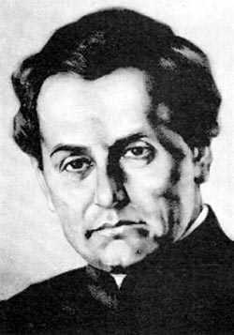
Predstavitelia: ANTON BERNOLÁk ( 1762 – 1813 )
- slovenský rímskokatolícky kňaz, šľachtic a jazykovedec. Ako prvý kodifikoval spisovnú slovenčinu - pozri bernolákovčina
- Narodil sa ako druhé dieťa v rodine šľachtica Juraja Bernoláka a Anny, rod. Timčákovej v Slanici na Orave. Študoval v rokoch 1774-1778 na Gymnáziu v Ružomberku, rétoriku, filozofiu a poetiku na Emerciáne v Bratislave, Štefaneu v Trnave a teológiu na Univerzite Pázmaneu vo Viedni. Štúdiá ukončil v roku 1787 v gene generálnom seminári v Bratislave. Po štúdiách jeho prvým pôsobiskom bola kaplánka v Čeklísi (dnes Bernolákovo) 1787 - 1791. Šesť rokov pôsobil vo funkcii tajomníka arcibiskupského vikariátu v Trnave. Od mája 1797 až do svojej smrti 15. januára 1813 bol farárom v Nových Zámkoch a zároveň stál na čele novozámockého dekanátu a bol správcom mestskej školy. Jeho mimoriadny talent sa prejavil už v bratislavskom Generálnom seminári, kde sa zapálil za osvietenské reformy cisárovnej Márie Terézie a Jozefa II. Tam sa stal propagátorom národnobuditeľských snáh slovenského národa. Pre realizáciu týchto ideí a zámerov mal všetky odborné predpoklady. Ovládal viacero cudzích jazykov od klasických až po moderné a mal na vtedajšiu dobu široké vedomosti zo všeobecných dejín, ekonomiky, medicíny, estetiky, hudby a politiky. Napriek tomu, že jeho aktivita bola zameraná na jazykovedné dielo, veľmi dobre si uvedomoval, že bez toho, aby obyvateľstvo žijúce na území Slovenska používalo živú reč v písomnom styku a v školstve, nie je možné, aby sa formovalo na novodobý moderný národ, ktorý bude smerovať k svojej svojbytnosti. Tomuto účelu podriadil svoje vedecké diela. Vyčerpávajúca literárna i kňazská práca, mnoho starostí s blízkou rodinou a ďalšie okolnosti mu podlomili zdravie natoľko, že nečakane zomrel na srdcovú porážku.
Bernolákovci: Juraj Fándly, Jozef Ignác Bajza, Ján Hollý, Alexander Rudnay
Jazykovedné diela : Jazykovedno-kritická rozprava o slovenských písmenách
Grammatica slavica (Slovenská gramatika)
Slovár Slovenskí Česko-Laťinsko-Ňemecko-Uherskí

Slide 3
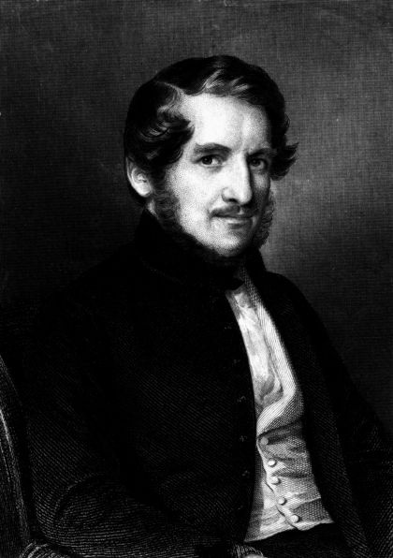
Jozef Ignác Bajza ( 1755 – 1836 )
- katolícky farár, spisovateľ, autor satír a epigramov, autor prvého románu v slovenčine
- pochovaný je v krypte v Dóme sv. Martina v Bratislave
Prudký a výbušný Bajza sa dostal do konfliktu nielen so svojou cirkevnou vrchnosťou, ktorá zmarila dokončenie a vydanie jedných z jeho prvých diel. Do dlhých a vášnivých sporov o slovenčinu sa dostáva s Antonom Bernolákom a Jurajom Fándlym, ale takmer vzápätí i s jeho patrónom trnavským farárom a kanonikom a zároveň voleným vacovským biskupom barónom Imrichom Perényim.
Dielo: René mláďenca príhodi a skúsenosťi - (Príhody a skúsenosti mládenca Reného) - Román (2 časti)
Zaradenie do literárneho obdobia : Klasicizmus a Osvietenstvo
Žáner : Román (2 časti)
Téma : Reného cesta za poznaním, túžba po vzdelaní a pravde.
Kompozícia: Dielo sa rozčleňuje na dve časti. Prvá časť je viac dobrodružná, pre čitateľa zaujímavejšia, druhá je viac výchovne a kriticky zameraná.
Hlavná myšlienka : Muftiho lekár prezradí Hadixin vzťah k Renému a oboch odsúdia na smrť
Postavy : René – syn talianskeho obchodníka
Van Stiphout – Reného vychovávateľ a sprievodca na cestách, kňaz
Don Varlet – Reného otec, taliansky obchodník
Fatima – Reného stratená sestra
tripoliský paša – správca Tripolisu
Hadixa – Reného láska
mufti – Hadixin otec, mohamedánsky patriarcha

Slide 4
1. René je synom bohatého benátskeho kupca. Na cestách za obchodom po východných krajinách ho sprevádza jeho učiteľ van Stiphout. Po stroskotaní lode sa René dostáva do otroctva do Egypta. V Káhire vyučuje európskym mravom dcéru mohamedánskeho patriarchu Hadixu. Tá sa do neho zamiluje. René je odsúdený na trest smrti za potupenie mohamedánskej viery. Všetko sa vysvetlí, patriarcha im odpustí a René si odvedie Hadixu späť do Talianska. 2. V sprievode “tovariša cesty” sa René so svojim učiteľom dostáva na Slovensko. Spoznáva život meštianstva, šľachty, chudobných ľudí. “Tovariš cesty” im vysvetľuje pomery na Slovensku. Prechádzajú po dedinách, kde majú možnosť spoznávať život, zmýšľanie, kultúrne a sociálne pomery. Navštívia fary oboch vyznaní, sedliacku svadbu židovského krčmára. Koniec románu chýba.
Juraj Fándly (1750 – 1811)
- slovenský osvietenský spisovateľ, rímskokatolícky kňaz (najdlhšie pôsobil ako farára v Naháči) a entomológ – včelár
- ako prvý využil bernolákovčinu pri písaní diel
- zakladateľ Slovenského učeného tovarišstva (Trnava)
Dúverná zmlúva medzi mňíchom a diáblom
- prvé väčšie literárne dielo napísané bernolákovským pravopisom
- vysvetľuje a schvaľuje zrušenie meditatívnych reholí cisárom Jozefom II.; blahobyt mníchov stavia do kontrastu s biedou a zaostalosťou ľudu; obviňuje mníchov, že udržiavali ľud v nevedomosti a ostro sa stavia proti poverám, odpustkom a falošným zázrakom; bohatstvo kláštorov chce využiť na vybudovanie škôl, nemocníc, chce zmierniť biedu ľudu
forma diela je vedecko-satirická rozprava napísaná formou dialógu medzi mníchom Atanaziom a uštipačným diablom Titinillom
ĽUDOVÝCHOVNÉ SPISY JURAJA FÁNDLYHO:
- vydané až po zániku Slovenského učeného tovarišstva
- Fándlyho vyjadrenie zo spisu O úhoroch, že „píše preto, aby v uhorskej krajine taká chudoba a psota nebola”, možno považovať za motto celej jeho osvetovej literárnej tvorby

Slide 5
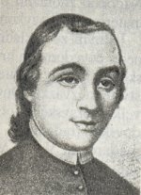
Aj keď sú tieto knihy určené najmä pre praktické využitie a sú adresované najširším vrstvám, nemožno im uprieť ani literárne kvality. Vyniká v nich predovšetkým Fándlyho rozprávačský talent - v spise O úhoroch si napr. zvolil dialogickú formu, „rozmlúvání mezi úradskíma a richtárom“.
Piľní domajší a poľní hospodár
Zeľinkár – dielo, ku ktorému napísal len predslov a zotriedil ho, obsah prevzal z iného diela
O úhoroch ai včelách rozmlúváňí
Slovenskí včelár
Ovčár
Ďakujem za pozornosť
V. HB Dominika Kvačkajová

